Slide 1
ФЕДЕРАЛЬНОЕ ГОСУДАРСТВЕННОЕ БЮДЖЕТНОЕ ОБРАЗОВАТЕЛЬНОЕ УЧРЕЖДЕНИЕ ВЫСШЕГО ОБРАЗОВАНИЯ
«САНКТ-ПЕТЕРБУРГСКИЙ ГОСУДАРСТВЕННЫЙ УНИВЕРСИТЕТ ТЕЛЕКОММУНИКАЦИЙ ИМ. ПРОФ. М.А. БОНЧ-БРУЕВИЧА»
(СПбГУТ)
АРХАНГЕЛЬСКИЙ КОЛЛЕДЖ ТЕЛЕКОММУНИКАЦИЙ
ИМ. Б.Л. РОЗИНГА (ФИЛИАЛ) СПбГУТ
(АКТ (ф) СПбГУТ)
КУРСОВОЙ ПРОЕКТ
РАЗРАБОТКА ОБУЧАЮЩЕЙ ПРОГРАММЫ
«РУССКИЙ ЯЗЫК. СИНТАКСИС И ПУНКТУАЦИЯ»
Студент группы ИСПП-21: Вепрёв Александр Михайлович
Руководитель: Маломан Юлия Сергеевна
Архангельск, 2025

Slide 2
Актуальность
Проблема систематизации знаний
Необходимость автоматизации процессов:
  Предоставление учебной информации
  Изучение материалов
  Проверка знаний
2/9

Slide 3
Целевая аудитория
Студенты колледжей
Студенты филологических образовательных учреждений
Преподаватели русского языка
3/9

Slide 4
Цель
Разработать обучающую программу, предоставляющую доступ к учебным материалам по разделам «Синтаксис» и «Пунктуация» и возможность прохождения тестовых заданий для проверки усвоенного материала
4/9

Slide 5
Задачи
Проанализировать требования и определить функциональность приложения
Спроектировать архитектуру приложения и структуру базы данных
Разработать интерфейс и бизнес-логику приложения
Провести тестирование и отладку приложения
5/9

Slide 6






Средства разработки
6/9

Slide 7
Средства разработки
Язык программирования
Платформа
Среда разработки
СУБД
ORM
6/9

Slide 8
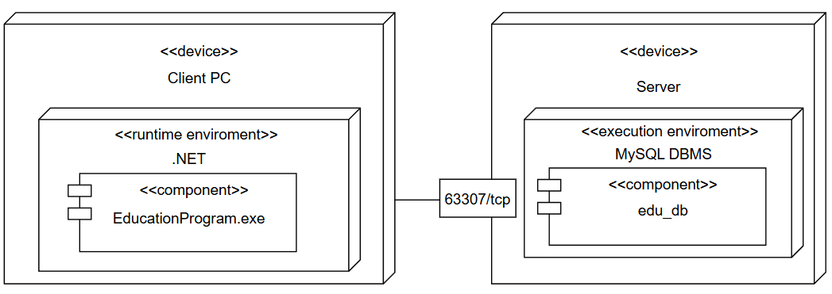
Архитектура системы
7/9

Slide 9
Преимущества проекта
Структурированный учебный материал
Отслеживание прогресса
Эффективный контроль успеваемости
8/9

Slide 10
Заключение
ПОСТАВЛЕННАЯ ЦЕЛЬ И ЗАДАЧИ ВЫПОЛНЕНЫ
9/9

Slide 11
ФЕДЕРАЛЬНОЕ ГОСУДАРСТВЕННОЕ БЮДЖЕТНОЕ ОБРАЗОВАТЕЛЬНОЕ УЧРЕЖДЕНИЕ ВЫСШЕГО ОБРАЗОВАНИЯ
«САНКТ-ПЕТЕРБУРГСКИЙ ГОСУДАРСТВЕННЫЙ УНИВЕРСИТЕТ ТЕЛЕКОММУНИКАЦИЙ ИМ. ПРОФ. М.А. БОНЧ-БРУЕВИЧА»
(СПбГУТ)
АРХАНГЕЛЬСКИЙ КОЛЛЕДЖ ТЕЛЕКОММУНИКАЦИЙ
ИМ. Б.Л. РОЗИНГА (ФИЛИАЛ) СПбГУТ
(АКТ (ф) СПбГУТ)
КУРСОВОЙ ПРОЕКТ
РАЗРАБОТКА ОБУЧАЮЩЕЙ ПРОГРАММЫ
«РУССКИЙ ЯЗЫК. СИНТАКСИС И ПУНКТУАЦИЯ»
Студент группы ИСПП-21: Вепрёв Александр Михайлович
Руководитель: Маломан Юлия Сергеевна
Архангельск, 2025

